Slide 1
Аудиторский риск и его оценка
Вопрос 1. Характеристика аудиторского риска
Вопрос 2. Компоненты аудиторского риска
Вопрос 3. Оценка аудиторского риска

Slide 2
Характеристика аудиторского риска
Под аудиторским риском понимается риск выражения аудитором ошибочного мнения в случае, когда в финансовой отчетности содержатся существенные искажения.
Аудиторский риск — это предпринимательский риск аудитора (аудиторской фирмы), представляющий собой оценку риска неэффективности аудиторской проверки.
Аудиторский риск базируется на оценке риска неэффективности системы учета клиента, риска неэффективности системы внутреннего контроля клиента, риска невыявления ошибок клиента аудиторами

Slide 3
Виды риска аудитора
Предпринимательский
Аудиторский
Потеря конкурентоспособности; появление антирекламы деятельности аудитора; вероятность судебных исков по отношению к аудитору
Риск выражения аудитором ошибочного мнения
Неотъемлемый риск
Организация работы аудитора; финансовое состояние клиента; характер операций клиента; компетентность администрации и учетного персонала клиента; сроки проведения аудита
Риск СВК
Риск необнаружения

Slide 4
Компоненты аудиторского риска
Подверженность остатков средств на счетах БУ или группы однотипных операций искажениям, которые могут быть существенными (по отдельности или в совокупности с искажениями остатков средств на др. счетах БУ или групп однотипных операций), при допущении отсутствия необходимых СВК
Неотъемлемый риск (НР)
Риск того, что искажение, которое может возникнуть в отношении остатков средств по счетам БУ или группы однотипных операций и быть существенным (по отдельности или в совокупности с искажениями остатков средств на др. счетах БУ или групп однотипных операций), не будет своевременно предотвращено или обнаружено и исправлено с помощью системы БУ и ВК
Риск системы контроля (РСК)
Риск того, что аудиторские процедуры по существу не позволяют обнаружить искажение остатков средств по счетам БУ или групп операций, которое может быть существенным по отдельности или в совокупности с искажениями остатков средств на др. счетах БУ или групп однотипных операций
Риск необнаружения (РН)

Slide 5
Связь между аудиторским риском и его составляющими
АР
НР
РСК
РН
=
×
×
некоторая заданная величина, приемлемая с точки зрения общественного мнения
величины, оцениваемые на этапе планирования аудита при понимании деятельности АЛ
?
Наиболее часто используется величина в 5%
Количественная и качественная оценка

Slide 6
Зависимость между количественными оценками компонентов АР
АР
РН
=
НР
РСК
×

Slide 7
Зависимость между качественными оценками компонентов АР
Аудиторская оценка НР | Аудиторская оценка РСК
 | Высокая | Средняя | Низкая
Высокая | Самая* низкая | Более* низкая | Средняя*
Средняя | Более* низкая | Средняя* | Более* высокая
Низкая | Средняя* | Более* высокая | Самая* высокая

Slide 8
Понятие неотъемлемого риска
Неотъемлемый риск означает подверженность остатка средств на счетах бухгалтерского учета или группы однотипных операций искажениям, которые могут быть существенными (по отдельности или в совокупности с искажениями остатков средств на других счетах бухгалтерского учета или групп однотипных операций), при допущении отсутствия необходимых средств внутреннего контроля.

Slide 9
Неотъемлемый риск
Показывает вероятность наличия ошибок в системе бухгалтерского учета до проверки их системой внутреннего контроля.
Зависит от отраслевых особенностей, редких, нетипичных операций экономического субъекта.
Характеризует качество работы бухгалтерской службы.

Slide 10
Оценка неотъемлемого риска (НР)
На уровне бухгалтерской отчетности
опыт и знания руководства, а также изменения в его составе за определенный период, например неопытность руководства может повлиять на подготовку бухгалтерской отчетности АЛ
необычное давление на руководство, например обстоятельства, вследствие которых руководство может склониться к искажению БФО, такие, как большое число банкротств предприятий в данной отрасли или нехватка капитала, необходимого для дальнейшей деятельности субъекта
характер бизнеса субъекта, например потенциальная возможность технического устаревания его продукции и услуг, сложность структуры капитала, значимость связанных сторон, а также количество производственных площадей и их географическое распространение
факторы, влияющие на отрасль, к которой относится субъект, например состояние экономики и условия конкуренции, отражением которых являются финансовые тенденции и показатели, а также изменения в области технологии, потребительского спроса и учетной политики, характерные для данной отрасли

Slide 11
Оценка неотъемлемого риска (НР)
На уровне сальдо счета и группы однотипных операций
счета БУ, которые могут быть подвержены искажениям, например статьи, требовавшие корректировки в предыдущие периоды или связанные с большой ролью субъективной оценки
сложность лежащих в основе учета операций и прочих событий, которые могут потребовать привлечения экспертов
роль субъективного суждения, необходимого для определения сальдо счетов
подверженность активов потерям или незаконному присвоению,
например наиболее привлекательные и подвижные активы, такие,
как денежные средства
завершение необычных и сложных операций, особенно в конце или ближе к концу отчетного периода
операции, которые не подвергаются процедуре обычной обработки

Slide 12
Риск средств контроля
Под риском средств контроля понимается субъективно определяемая аудитором вероятность того, что существующие на предприятии и регулярно применяемые средства системы бухгалтерского учета (СБУ) и системы внутреннего контроля (СВК) не будут своевременно обнаруживать и исправлять нарушения, являющиеся существенными по отдельности или в совокупности, и (или) препятствовать возникновению таких нарушений.

Slide 13
Риск средств контроля (СК)
Выражает вероятность наличия существенных ошибок в системе бухгалтерского учета после проверки их системой внутреннего контроля.
Характеризует качество работы службы внутреннего аудита.
Непосредственно связан с контрольной средой

Slide 14
Оценка риска системы внутреннего контроля (РСК)
проверка документов, подтверждающих операции и другие события, чтобы получить аудиторские доказательства относительно надлежащего применения СВК на практике, например наличие разрешения на проведение операции
Тесты средств контроля
направление запросов и наблюдение за применением СВК, которые не оставляют документальных свидетельств для аудита, например определение действительного исполнителя какой-либо функции, а не того, кому положено ее выполнять
повторное применение СВК, например, сверка банковских счетов, с тем чтобы удостовериться, что данные действия были правильно выполнены субъектом

Slide 15
Оценка риска системы внутреннего контроля (РСК)
Аудитору необходимо получить аудиторское доказательство посредством проведения тестов средств контроля для подтверждения любой оценки риска средств контроля, которая является ниже высокой
Чем ниже оценка риска средств контроля, тем больше подтверждений аудитору необходимо получить относительно надлежащей структуры и эффективного функционирования систем бухгалтерского учета и внутреннего контроля

Slide 16
НР и РСК
Обычно понимание аудитором систем бухгалтерского учета и внутреннего контроля приобретается на основе предыдущего опыта работы с субъектом и дополняется:
запросами к надлежащим представителям руководства, персоналу, выполняющему руководящие и контролирующие функции, и другим сотрудникам на разных уровнях организационной структуры субъекта наряду с использованием документации клиента, такой, как пособия по процедурам, описания служебных обязанностей и блок-схемы
изучением документов и записей, создаваемых в рамках
средств бухгалтерского учета и внутреннего контроля
наблюдением за деятельностью и операциями субъекта,
включая наблюдение за организацией компьютерных операций,
характером обработки операций и руководящим составом

Slide 17
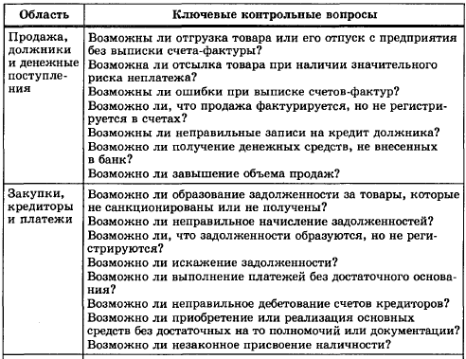
Вопросы по РСК

Slide 18
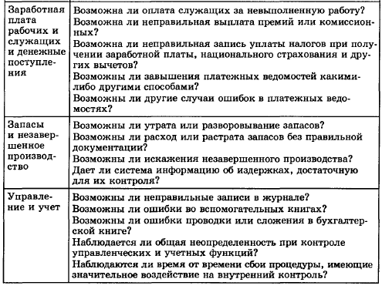
Вопросы по РСК

Slide 19
Риск необнаружения (РН)
Риск необнаружения заключается в том, что аудиторские процедуры не позволяют обнаружить искажение, которое может быть существенным.
Риск необнаружения характеризует качество работы аудиторской фирмы.
Уровень риска необнаружения напрямую связан с аудиторскими процедурами проверки по существу.

Slide 20
Оценка аудиторского риска
На практике используются 2 подхода к оценке аудиторского риска:
Оценочный интуитивный,
Количественный.
При первом подходе аудиторы оценивают АР как высокий, средний, низкий.
При втором подходе АР = НРхРСКхРН

